Slide 1
Facile,veloce e istantaneo
Progetto 1, Carlo Pezzotti

Slide 2
Chi sono?
Carlo Pezzotti
Informatico
Mi piace programmare

Slide 3

Velocità
Poche cose su schermo
Solo info utili

Slide 4

Facile
Per tutti
User friendly

Slide 5
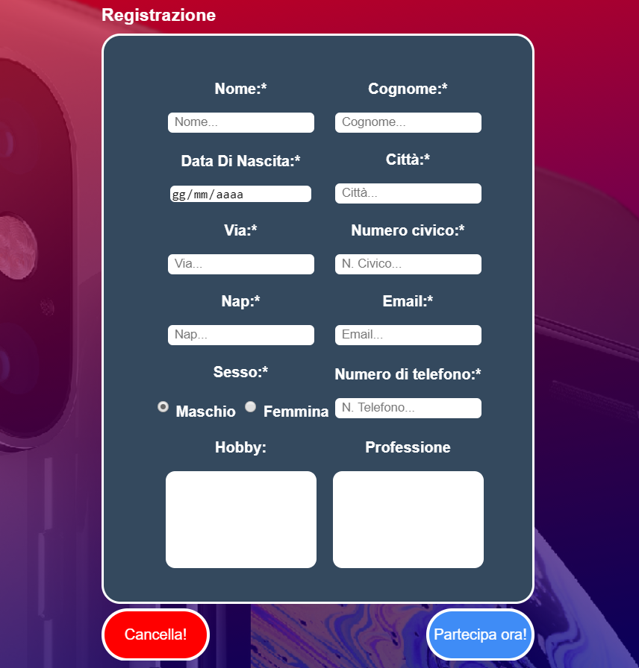
A cosa serve?
Pagina di registrazione
Conferma dati

Slide 6
